Slide 1

ANGIELSKI W WYDANIU
MALTAŃSKIM
Projekt realizowany w Zespole Szkół Kształcenia Ustawicznego w Rzeszowie finansowany ze środków Europejskiego Funduszu Społecznego, Program Operacyjny Wiedza Edukacja Rozwój (POWER) w ramach projektu: „Ponadnarodowa Mobilność Kadry Edukacji Szkolnej” – nr PO WERSE-2017-1-PL01-KA101-037351.
Dofinansowanie projektu z UE: 43 082,23 PLN

Slide 2
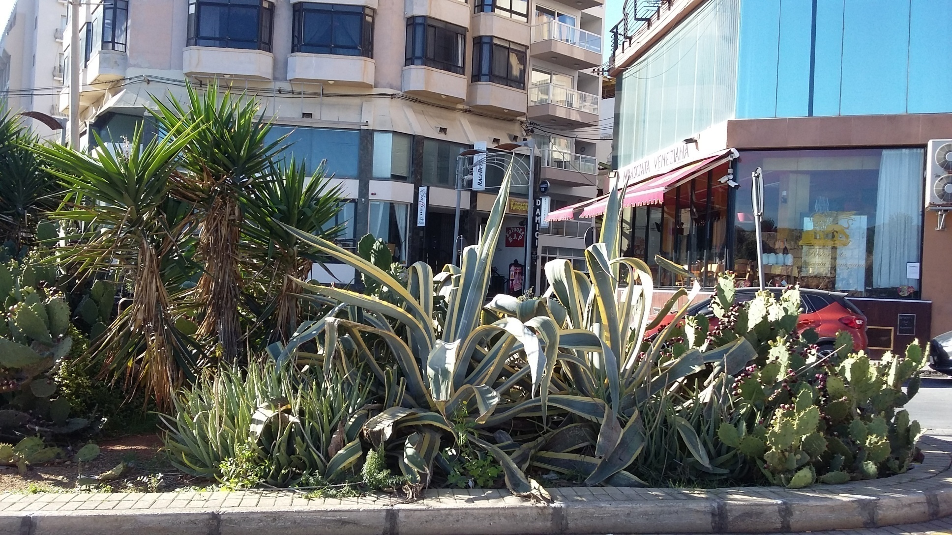
Roślinność na Malcie

Slide 3
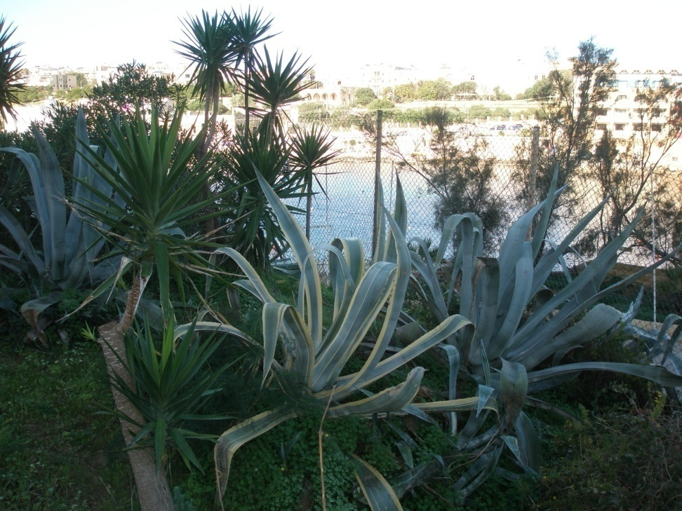
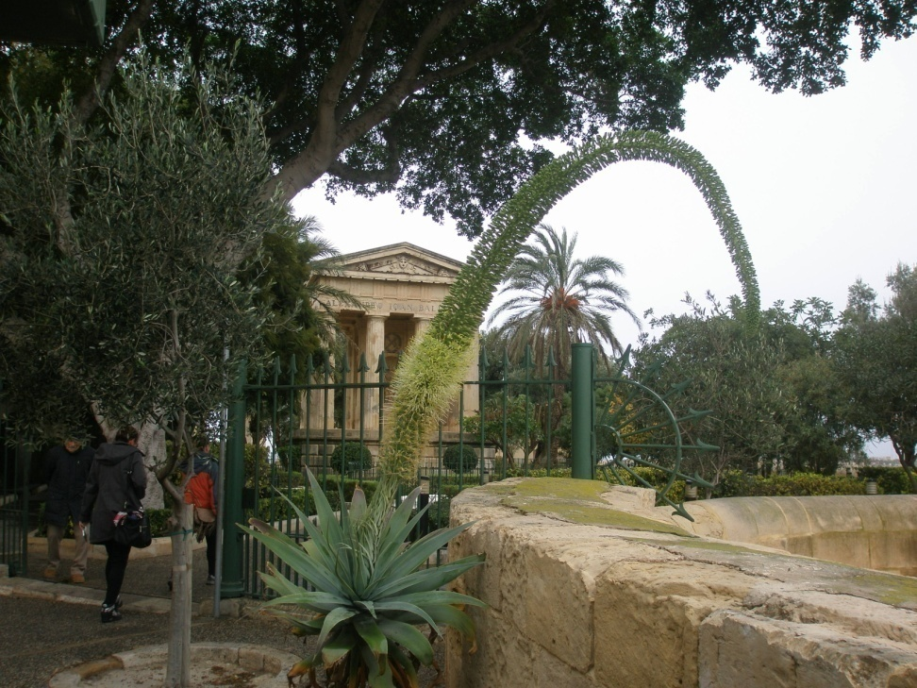

Slide 4
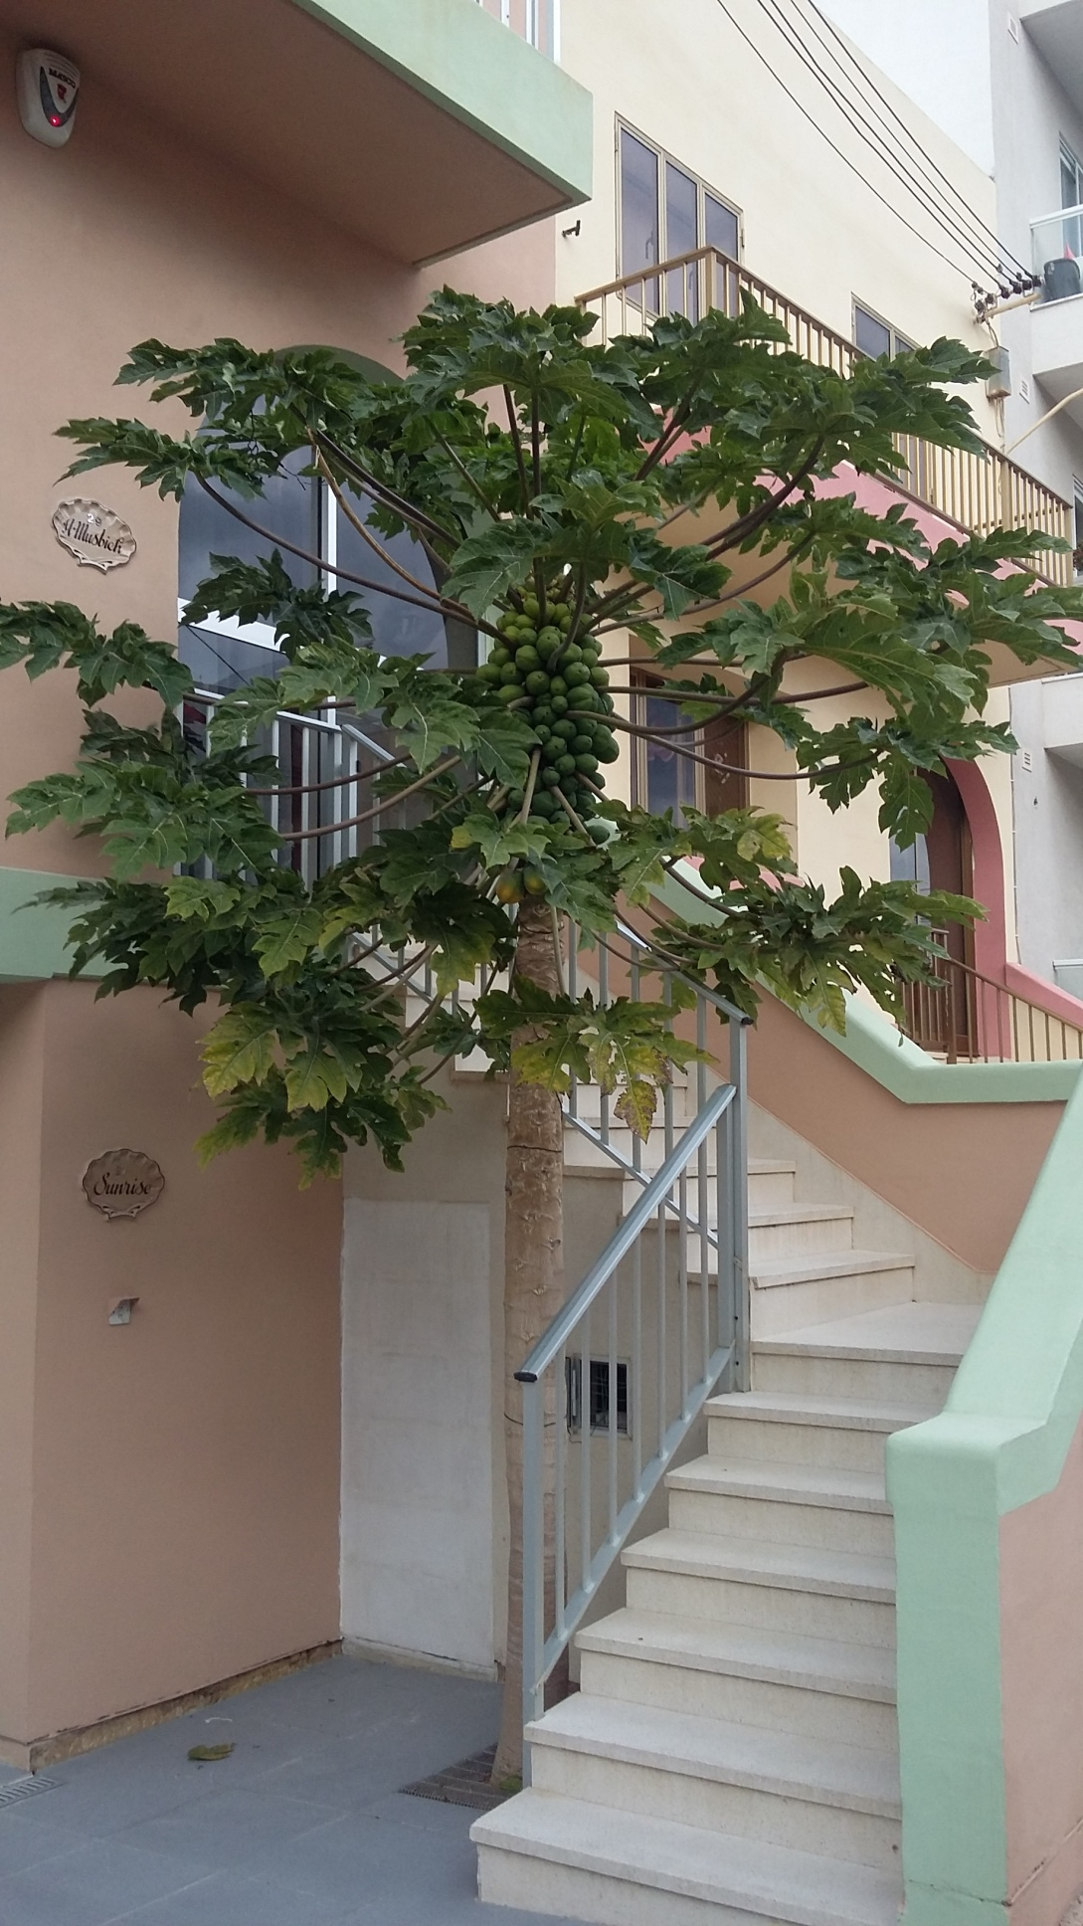

Slide 5
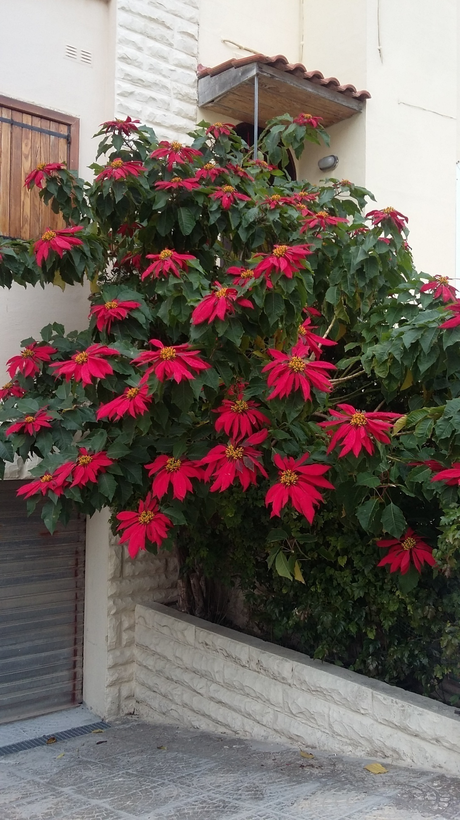

Slide 6
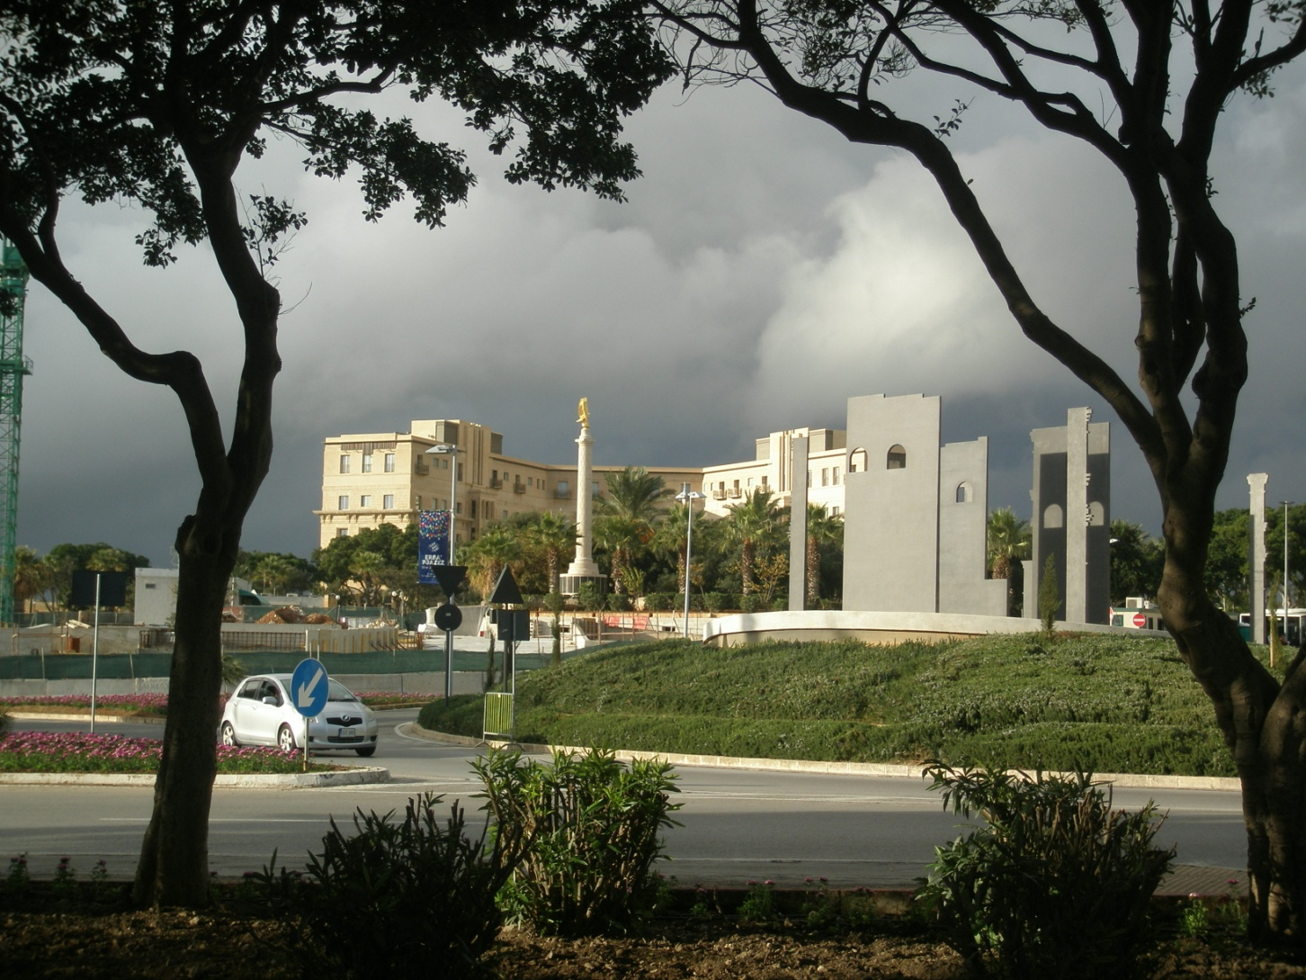

Slide 7
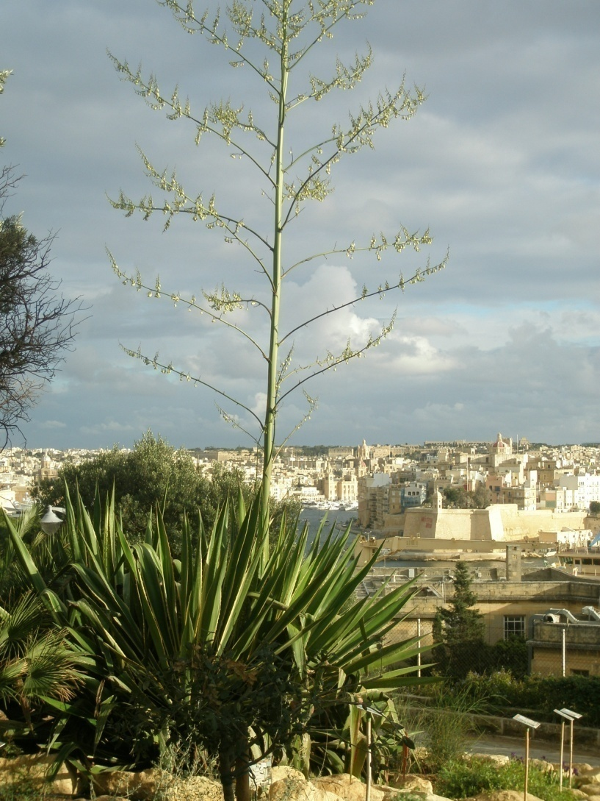

Slide 8
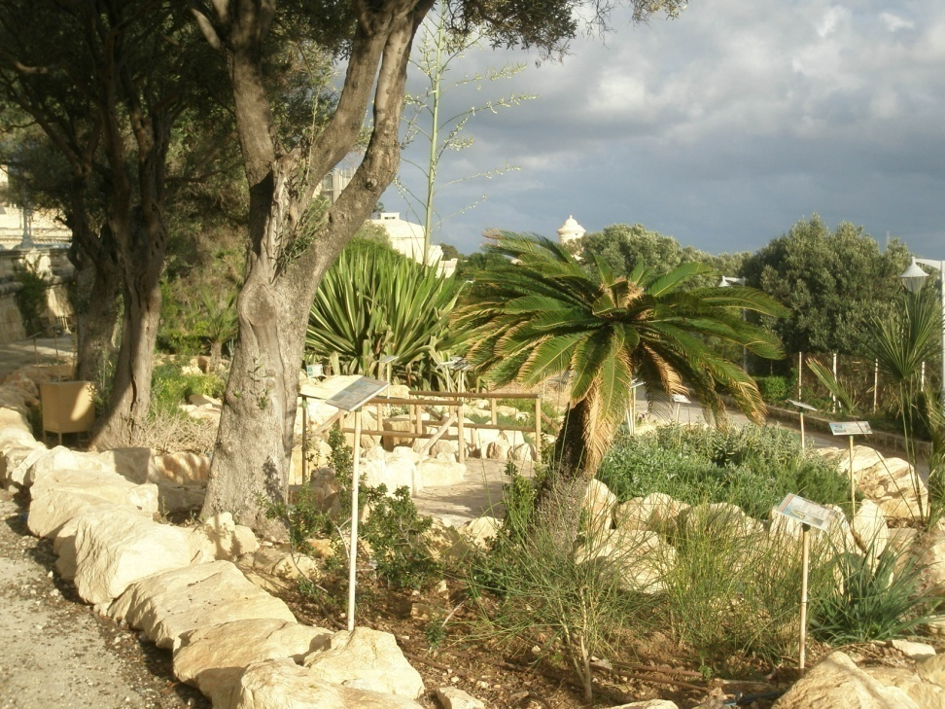
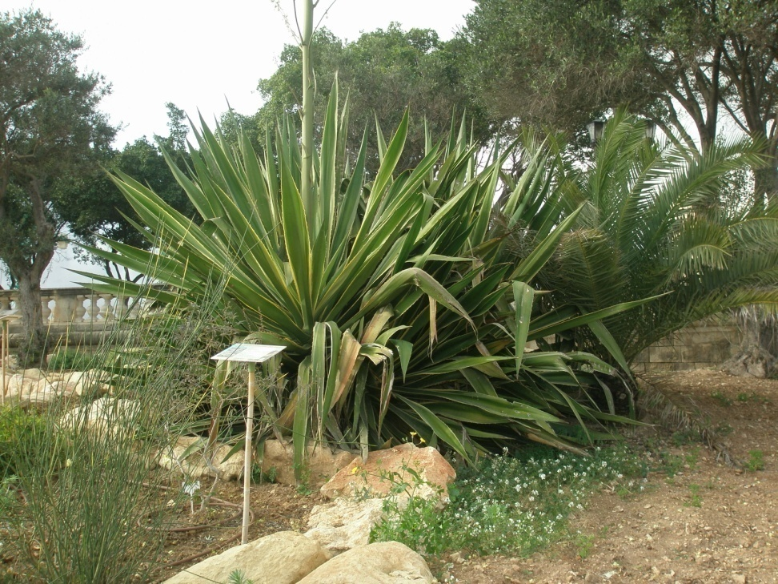

Slide 9
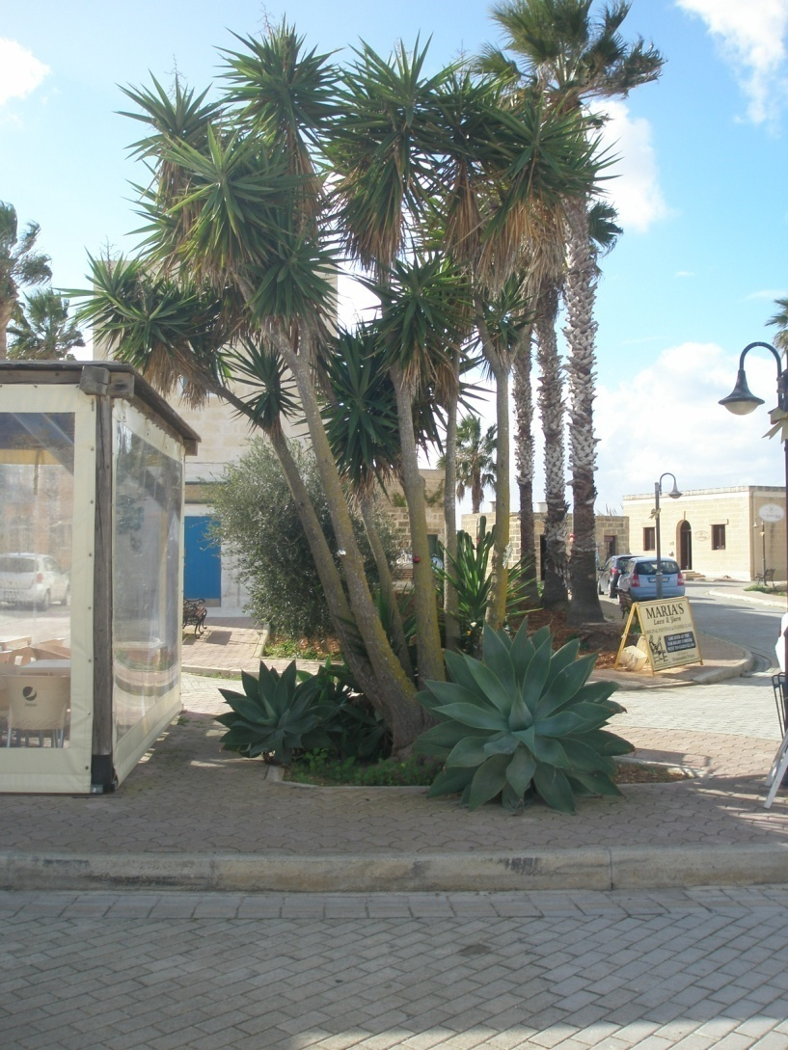
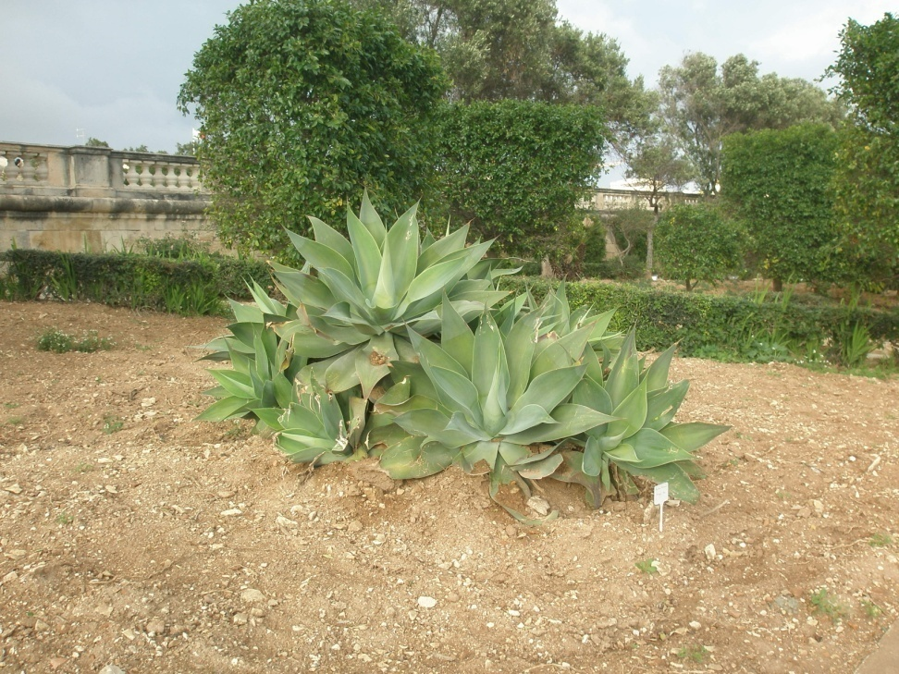

Slide 10
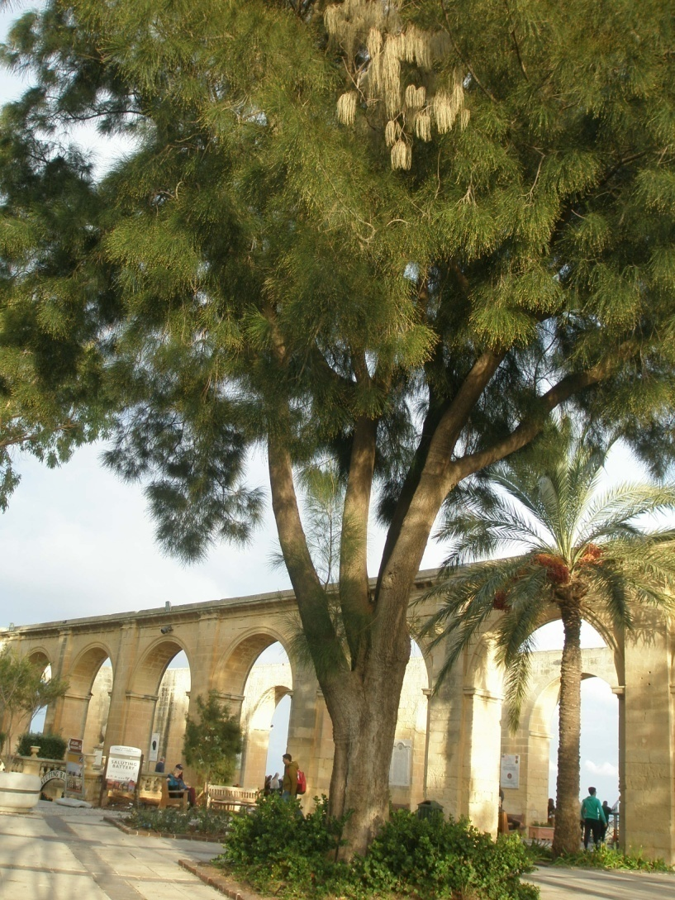
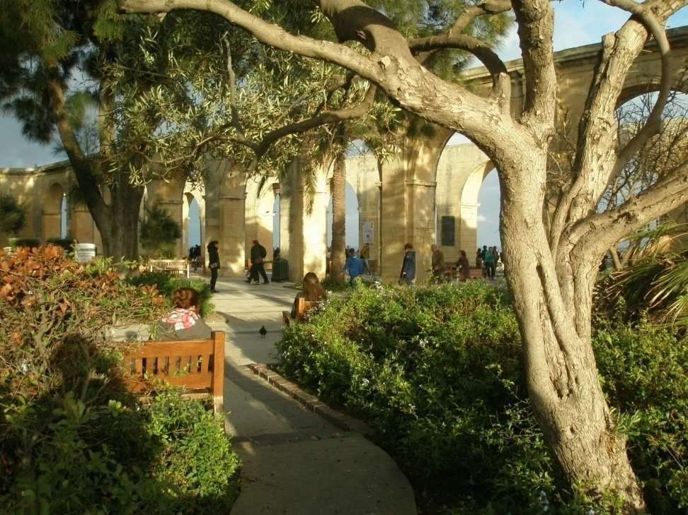

Slide 11
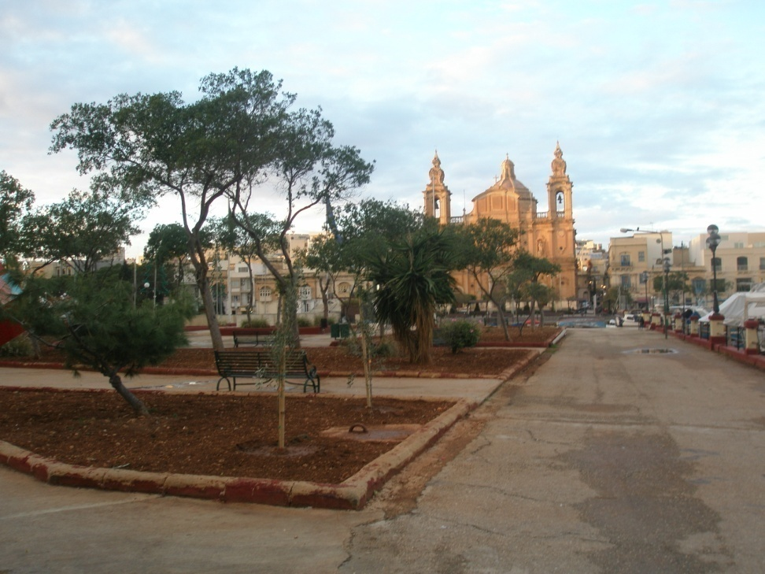
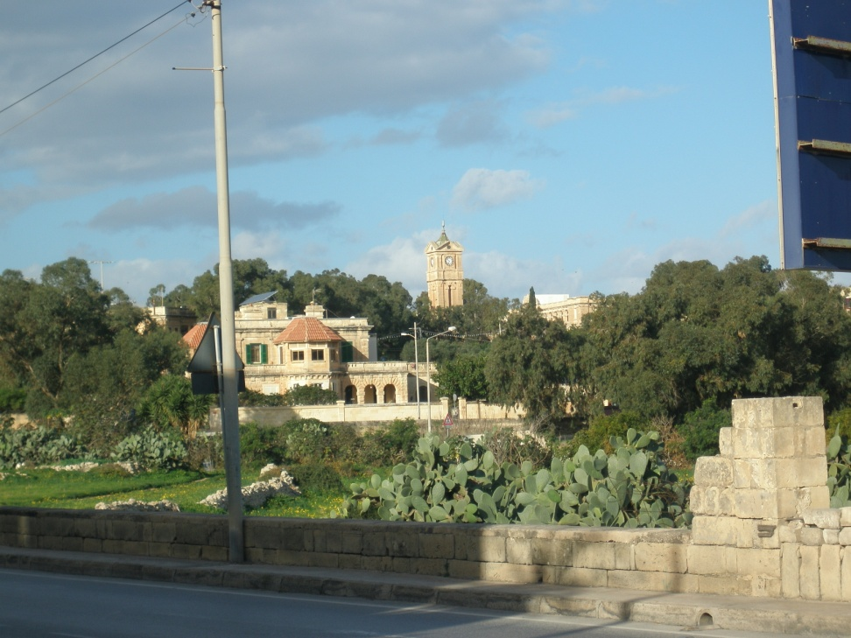

Slide 12
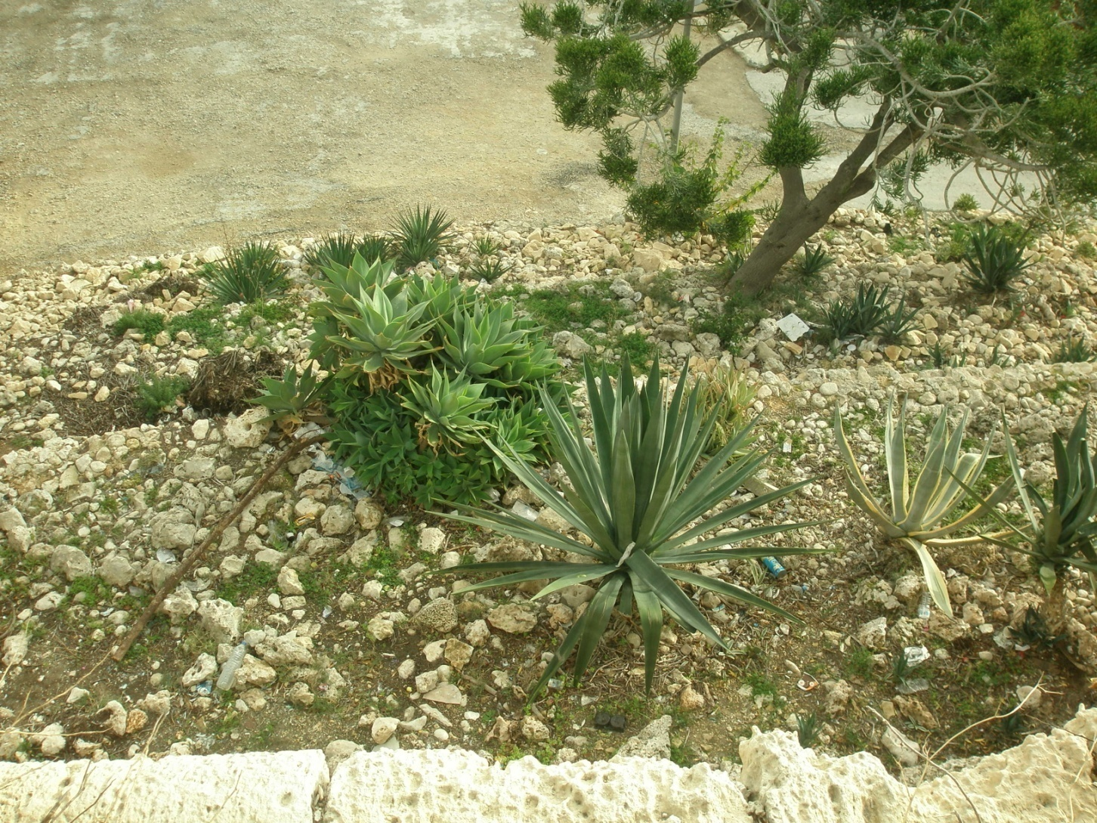

Slide 13


Slide 14
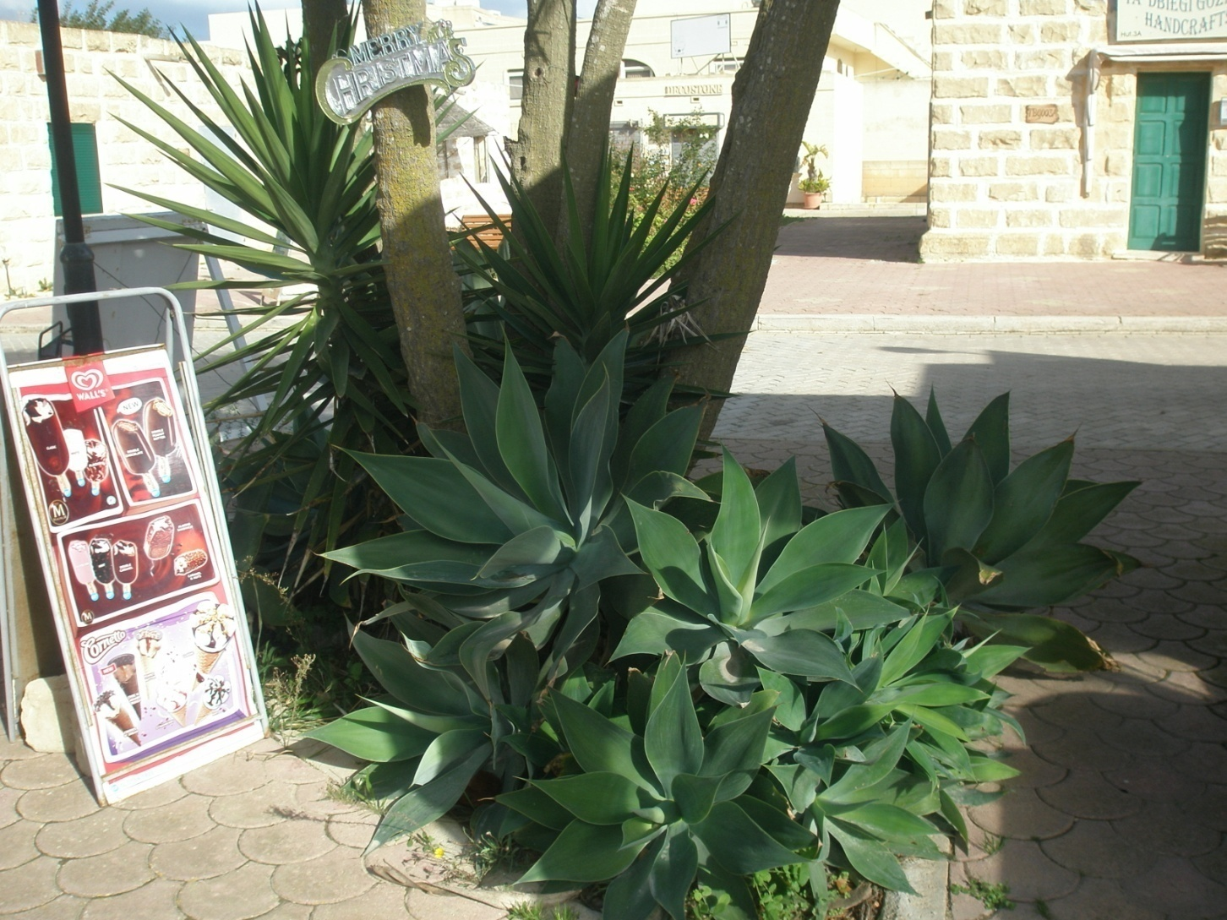

Slide 15
